Slide 1
업무 자동화
(RPA:Robotic Process Automation)
뜻:사람이 하던 작업을 컴퓨터가 자동으로 해주도록 하는 것
장점 : 수행시간 단축
실수를 줄여 정확도가 높다

Slide 2
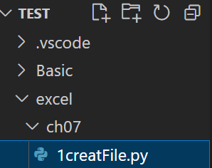
3. 엑셀 다루기
환경설정 및 파일생성
TEST아래에 excel 폴더를 만들고, excel폴더 안에 ch07폴더를 만들어 1creatFile.py를 만듭니다.
터미널로 가서 pip install openpyxl 라고 입력하여 설치한다.
2. 1creatFile.py파일에 아래와 같이 코딩한다.
from openpyxl import Workbook
wb=Workbook()
그러면 저장되지 않은 액셀화면이 띄워진것과 같다.
즉 새 워크북이 생성되었지만 저장이 되지 않은 상태이다.

Slide 3
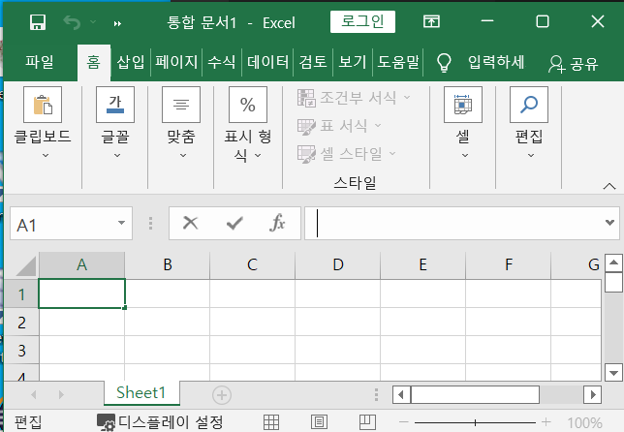

Slide 4
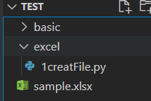
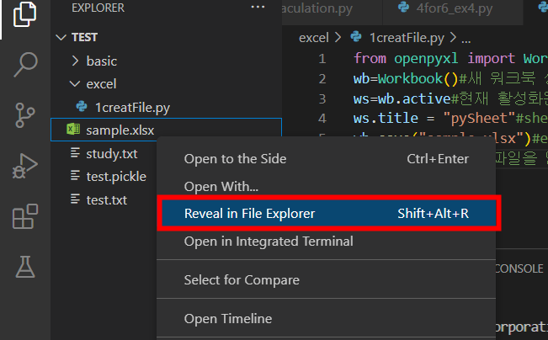
from openpyxl import Workbook
wb=Workbook()#새 워크북 생성 저장은 되지 않은 상태
ws=wb.active#현재 활성화된 sheet 가져와서 ws 저장해서 작업한다.
ws.title = "pySheet"#sheet 의 이름을 변경
wb.save("sample.xlsx")#excel 파일을 sample.xlsx 로 저장
wb.close()#excel 파일을 닫아준다.
위와 같이 코딩을 다하고 실행을 하면 메뉴에 sample.xlsx 라는 파일이 생성된 것을 볼수 있다.
sample.xlsx 위에서 마우스 우클릭후 아래와 같이 메뉴를 선택해서 탐색기로 간다.

Slide 5
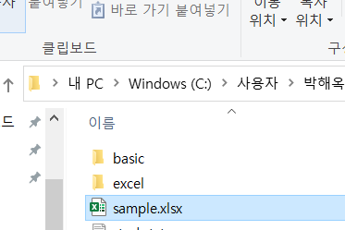
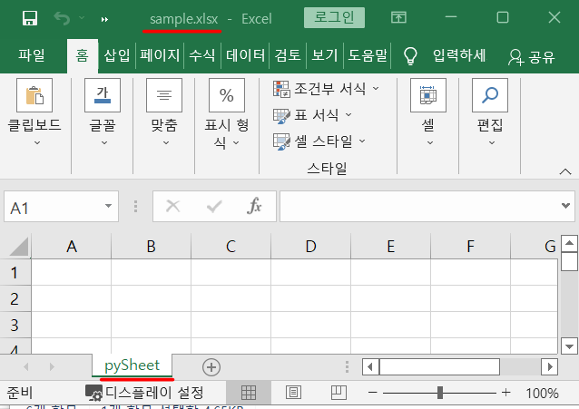
sample.xlsx 을 더블클릭 해서 확인해 본다.
그러면 내용은 없지만 sample.xlsx파일이름이 나타나고 , 현재 활성화된 시트 이름이 우리가 변경한 pySheet로 되어 있는 것을 볼 수 있다.
Openpyxl을 이용해서 워크시트를 생성하고,
활성화된 시트를 가져와서 시트 이름을 변경하고, 파일을 저장하는 것 까지 해보았다.
엑셀 화면을 우상단 x를 클릭하여 닫아 준다.

Slide 6
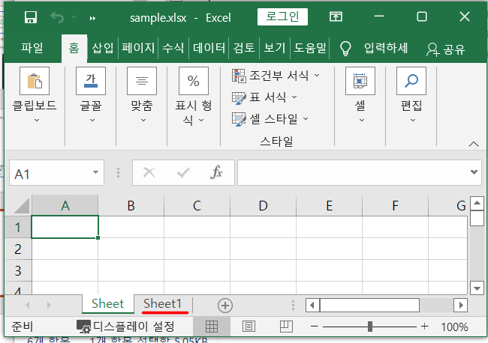

시트
새로운 시트 생성
#2_1sheet.py
from openpyxl import Workbook
wb=Workbook()
#wb.active : 활성화된 시트 가져옴
ws=wb.create_sheet()#새로운 sheet 기본이름으로 생성
wb.save("sample.xlsx")
#열려있는 sample.xlsx가 있으면 실행시 오류가 남으로 sample.xlsx창을 닫고 실행한다.
위와 같이 코딩하고 실행 후 ample.xlsx을 열어 보면 옆과 같이 기본이름으로 sheet1가 하나 더 생성 되어 있는 것을 볼수 있다.
작업 표시줄의 탐색기 창을 바로 띄워서 확인해 ㅂㄴ다.

Slide 7
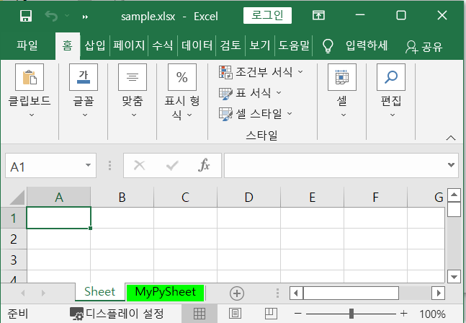
시트 이름,색상 변경
#2_1sheet.py
from openpyxl import Workbook
wb=Workbook()
#wb.active : 활성화된 시트 가져옴
ws=wb.create_sheet()#새로운 sheet 기본이름으로 생성
ws.title="MyPySheet" #sheet이름 변경
ws.sheet_properties.tabColor = "00ff00“
#RGB형태로 값을 넣어주면 탭 색상 변경
wb.save("sample.xlsx")
wb.close()
#열려있는 ample.xlsx가 있으면 실행시 오류가
#남으로 ample.xlsx창을 닫고 실행한다.
옆의 파랑색 코드를 추가하고 실행하면 아래와 같이 변경된 것을 볼 수 있다.

Slide 8

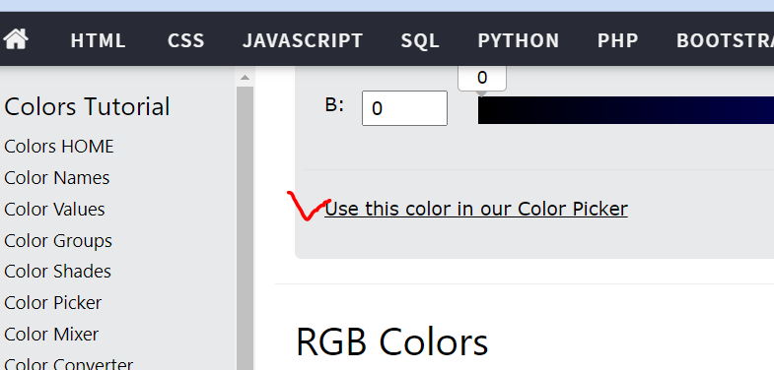
RGB값 알아보기
화면을 내려서 아랫부분에 아래와 같이 나타난 부분 클릭

Slide 9
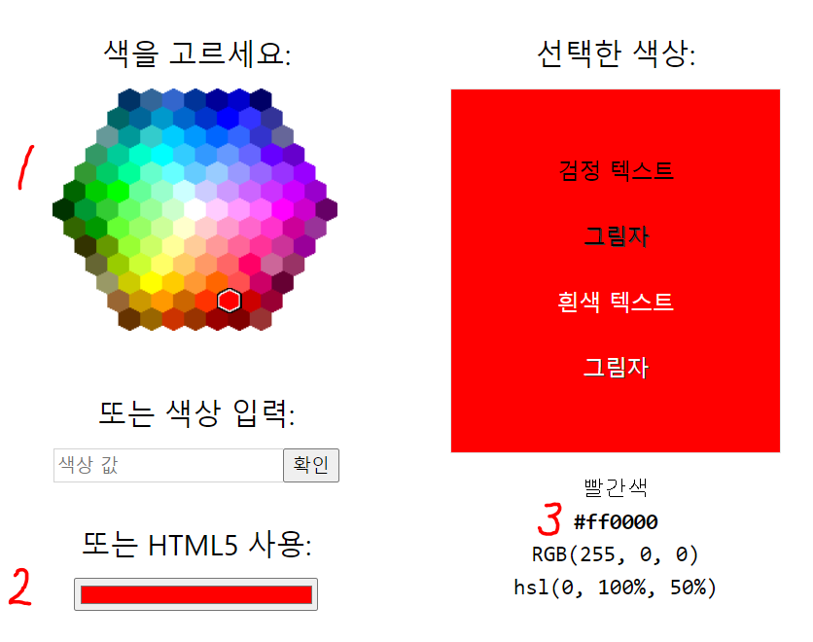
1번과 2번을 이용해서 색상을 고르면 3번에 해당하는 rgb값이 나타난다.
#을 제외한 부분만 복사해서 코드에 붙여 넣으면 된다.

Slide 10
시트생성시 바로 시트이름과 위치 지정 해주기
#2_1sheet.py
from openpyxl import Workbook
wb=Workbook()
#wb.active : 활성화된 시트 가져옴
ws=wb.create_sheet()#새로운 sheet 기본이름으로 생성
ws.title="MyPySheet" #sheet이름 변경
ws.sheet_properties.tabColor = "00ff00"#RGB형태로 값을 넣어주면 탭 색상 변경
ws1=wb.create_sheet("OkPySheet")#주어진 이름으로 sheet생성
ws1.sheet_properties.tabColor = "0000ff"
#Sheet:0번지,MyPySheet:1번지,OkPySheet:2번지
ws2=wb.create_sheet("NOPySheet",2)#2번지에 sheet생성
wb.save("sample.xlsx")
#열려있는 ample.xlsx가 있으면 실행시 오류가 남으로 ample.xlsx창을 닫고 실행한다.

Slide 11
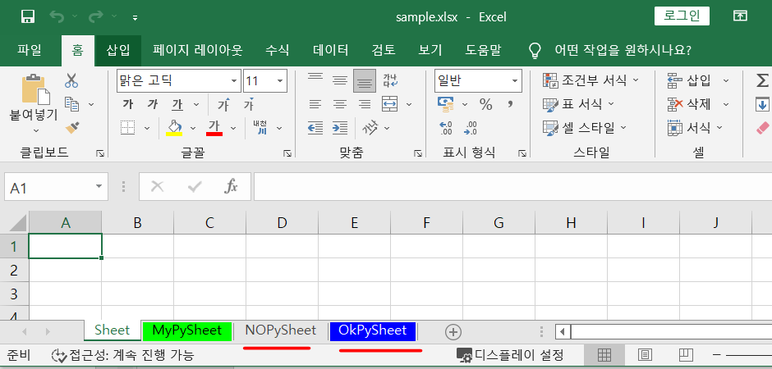
실행결과

Slide 12
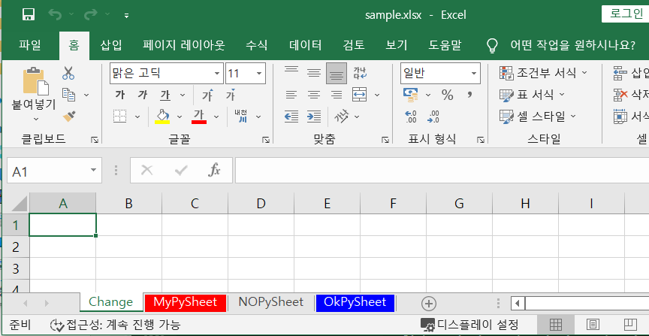
시트이름으로 접근하기와 시트이름 출력해보기
#2_1sheet.py
from openpyxl import Workbook
wb=Workbook() #새 워크북 생성 저장은 되지 않은 상태
#wb.active : 활성화된 시트 가져옴
ws=wb.create_sheet()#새로운 sheet 기본이름으로 생성
ws.title="MyPySheet" #sheet이름 변경
ws.sheet_properties.tabColor = "00ff00"#RGB형태로 값을 넣어주면 탭 색상 변경
ws1=wb.create_sheet("OkPySheet")#주어진 이름으로 sheet생성
ws1.sheet_properties.tabColor = "0000ff"
#Sheet:0번지,MyPySheet:1번지,OkPyShet:2번지
ws2=wb.create_sheet("NOPySheet",2)#2번지에 sheet생성
#워크북과 sheet이름으로 으로 시트 접근하기
li_ws=wb["MyPySheet"] #워크북으로 접근
li_ws.sheet_properties.tabColor="ff0000“ #색변경
wb["Sheet"].title="Change“#시트이름 변경
print(wb.sheetnames)#모든 sheet이름 출력
name=wb.sheetnames
print(name[0])#0번지 시트이름 출력
wb.save("sample.xlsx")
wb.close()
<터미널창 실행화면>
['Change', 'MyPySheet', 'NOPySheet', 'OkPySheet']
Change

Slide 13
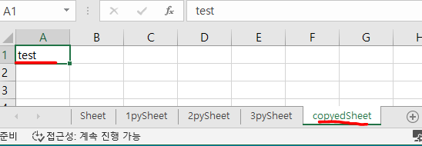
Sheet 복사
#2_2sheetCopy.py
from openpyxl import Workbook
wb=Workbook()
ws1=wb.create_sheet("1pySheet")
ws2=wb.create_sheet("2pySheet")
ws3=wb.create_sheet("3pySheet")
#sheet 복사
ws1["A1"]="test"#1pySheet A1셀에 "test"라는 데이터가 들어감
wsc=wb.copy_worksheet(ws1)#ws1 sheet를 복사해서 wsc sheet라는 복사본을 만든다.
wsc.title="copyedSheet"
wb.save("sample.xlsx")
wb.close()
실행 후 엑셀 파일을 열어 보면 A1셀에 test라는 데이터라 들어가 있고,
제일 마지막에 1pySheet를 복사한 copyedSheet가 생성되어 있는 것을 볼수 있다.

Slide 14
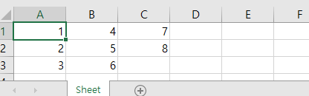
셀 기본
Cell에 값넣기
#3_1cell_inOutValue.py
from openpyxl import Workbook
wb=Workbook()
ws=wb.active#활성화 되어있는 sheet활용
#<셀에 값 입력>
ws["A1"]=1
ws["A2"]=2
ws["A3"]=3
ws["B1"]=4
ws["B2"]=5
ws["B3"]=6
# 행열번호를 이용해서 값 넣어 보기
#colum =열이름 A대신 1, B대신 2, C대신 3,.......으로 표현
#row = 행번호 1,2,3,표현
ws.cell(column=3, row=1, value=7)#ws["C1"]=7과 같음
ws.cell(column=3, row=2, value=8)#ws["C2"]=8과 같음
wb.save("sample.xlsx")
wb.close()
각각의 셀에 우리가 넣어준 데이터가 들어가 있는 것을 볼수 있다.

Slide 15
Cell의 값 출력하기
앞의 코드에 이어서 코딩
#<셀에 값 출력>
print(ws["A1"])#A1셀의 객체정보가 출력된다.
#출력 결과 :<Cell 'Sheet'.A1>
print(ws["A1"].value)#A1셀의 값 출력
#출력 결과 :1
print(ws["A9"].value)#값이 없는 셀 출력 출력결과 : None
# 행열번호를 이용해서 값 출력 해 보기
#colum =열이름 A대신 1, B대신 2, C대신 3,.......으로 표현
#row = 행번호 1,2,3,표현
print(ws.cell(column=1, row=1).value)#ws["A1"].value값 출력
#출력 결과 :1
print(ws.cell(column=2, row=1).value)#ws["B1"].value값 출력
#출력 결과 :4
#C3셀에 9라는 값을 넣고 c변수에 저장 시킨 후 c변수를 이용해 출력해본다.
c=ws.cell(column=3,row=3, value=9)
print(c.value)#c의 값을 출력해본다.
#출력 결과 :9
wb.save("sample.xlsx")
wb.close()

Slide 16
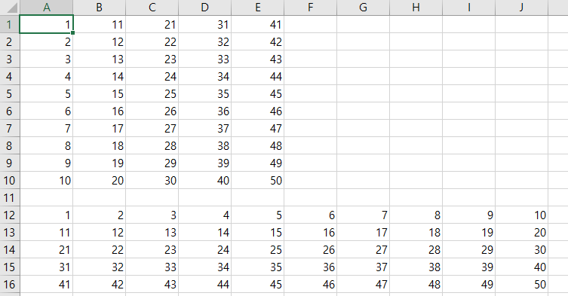
for 문을 이용한 Cell에 값넣기
# 3_2cell_inOutValue_for.py
from openpyxl import Workbook
wb=Workbook()
ws=wb.active
#10행5열 상하로 값 넣어 보기
sum=0
for x in range(1,6): #열
for y in range(1,11): #행
sum += 1
ws.cell(column=x, row=y, value=sum)
#5행 10열 좌우로 값 넣어 보기
sum=0
for x in range(12,17):
for y in range(1,11):
sum += 1
ws.cell(row=x, column=y, value=sum)
wb.save("sample.xlsx")
wb.close()
column이 A ,B,C열을 나타내고,
row가 행번호를 나타낸다.

Slide 17
파일열기
이미 만들어진 파일을 불러와서 데이터를 출력하는 것을 해본다.
#4_1fileOpen.py
from openpyxl import load_workbook #파일 불러오기
wb=load_workbook("sample.xlsx") #sample.xlsx파일을 불러와서 wb에 넣음
ws=wb.active #활성화된 sheet를 가져옴
#데이타가 들어있는 cell의 갯수를 알경우
for x in range (1,11):
for y in range(1,6):
print(ws.cell(row=x, column=y).value,end=" ")#1,11,21...
print()
print(“*******************”)
#데이타가 들어있는 cell개 수를 모를 때
for x in range(1,ws.max_row+1):
for y in range(1,ws.max_column+1):
#print(ws.cell(row=x, column=y).value,end=" ")#1,11,21... 정렬없이 출력
#5만큼 공간을 확보하고 오른쪽으로 정렬하여 출력
print(str(ws.cell(row=x, column=y).value).rjust(5),end=" ")
print()

Slide 18
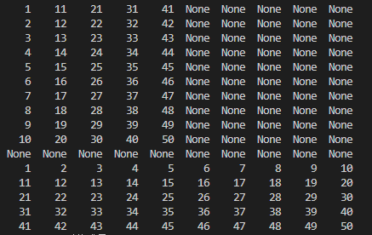
#데이타가 들어있는 cell의 갯수를 알경우
For문의 실행 결과
1 11 21 31 41
2 12 22 32 42
3 13 23 33 43
4 14 24 34 44
5 15 25 35 45
6 16 26 36 46
7 17 27 37 47
8 18 28 38 48
9 19 29 39 49
10 20 30 40 50
#데이타가 들어있는 cell개 수를 모를 때
For문의 실행 결과:data가 없는 셀은 None가 출력

Slide 19
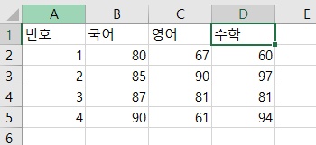
셀 영역 1
1줄 씩 데이터 넣기
#5_1cell_line_in.py
from openpyxl import Workbook
from random import*#난수를 발생시켜서 점수를 넣는다.
wb=Workbook()
ws=wb.active
#1줄 씩 데이터 넣기
ws.append(["번호","국어","영어","수학"])
for i in range(1,5):
ws.append([i, randint(60,100), randint(60,100),randint(60,100)])
wb.save("sample.xlsx")
wb.close()

Slide 20
1coulmn씩 데이터 가져오기
#5_2cell_column_out.py
from openpyxl import load_workbook
wb=load_workbook("sample.xlsx")
ws=wb.active
col_A=ws["A"] #번호 컬럼을 가져옴
print(col_A) #셀 객체정보를 가져옴
#실행결과 ☹<Cell ＇Sheet＇.A1>, <Cell ＇Sheet＇.A2>,
# <Cell ＇Sheet＇.A3>, <Cell ＇Sheet＇.A4>, <Cell ＇Sheet＇.A5>)
#컬럼의 값 가져오기
#print(col_A.value)#에러 발생
for col in col_A:
print(col.value) #객체를 하나씩 가져와서 값을 출력함
#여러 개의 컬럼을 가져옴
cols = ws["A:D"]#A컬럼부터 D컬럼까지의 값을 가져옴
for col in cols:
for cell in col:
print(cell.value,end=" ")
print()
<출력결과>
번호
1
2
3
4
번호 1 2 3 4
국어 80 85 87 90
영어 67 90 81 61
수학 60 97 81 94

Slide 21

1줄 씩 데이터 가져오기
#5_3cell_line_out.py
from openpyxl import load_workbook
wb=load_workbook("sample.xlsx")
ws=wb.active
#첫번째 제목 줄 가져오기
row_1 = ws[1]
print(row_1)#첫번째 줄 객체 정보를 가져옴
#실행결과:(<Cell 'Sheet'.A1>, <Cell 'Sheet'.B1>, <Cell 'Sheet'.C1>, <Cell 'Sheet'.D1>)
for cell in row_1:
print(cell.value,end=" ")
print()
#여러 줄 가져 오기
rows = ws[2:5] #두번째 줄부터 5번째 줄까지 가져옴
for row in rows:
for cell in row:
#print(cell.value, end=" ")
print(str(cell.value).rjust(4), end=" ")#4만큼 공간확보후 오른쪽정렬
print()
실행결과

Slide 22
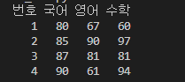
마지막 줄까지 데이터 가져오기 – 앞코드 복사해 와서 아래와 같이 수정 해 본다.
#5_3cell_line_out_endLine.py
from openpyxl import load_workbook
wb=load_workbook("sample.xlsx")
ws=wb.active
#첫번째 제목줄 가져오기
row_1 = ws[1]
for cell in row_1:
print(cell.value,end=" ")
print()
#마지막 줄까지 가져오기
rows=ws[2:ws.max_row]
for row in rows:
for cell in row:
#print(cell.value, end=" ")
print(str(cell.value).rjust(4), end=" ")
print()
실행결과

Slide 23
#5_4cell_info.py
from openpyxl import load_workbook
wb=load_workbook("sample.xlsx")
ws=wb.active
#셀의 위치정보 가져오기
from openpyxl.utils.cell import coordinate_from_string
rows = ws[1:ws.max_row]
for row in rows:
for cell in row:
print(cell.coordinate, end=" ")
print()
#셀의 위치정보를 컬럼과 row정보로 각각 분리해서 가져오기
for row in rows:
for cell in row:
xy=coordinate_from_string(cell.coordinate)
print(xy, end=" ")
print()
#컬럼과 row정보를 이용해서 셀 위치 나타내기
for row in rows:
for cell in row:
xy=coordinate_from_string(cell.coordinate)
print(xy[0], end="")#컬럼정보
print(xy[1],end=" ")#row정보
print()
셀의 위치정보 가져오기
<실행결과>
A1 B1 C1 D1
A2 B2 C2 D2
A3 B3 C3 D3
A4 B4 C4 D4
A5 B5 C5 D5
('A', 1) ('B', 1) ('C', 1) ('D', 1)
('A', 2) ('B', 2) ('C', 2) ('D', 2)
('A', 3) ('B', 3) ('C', 3) ('D', 3)
('A', 4) ('B', 4) ('C', 4) ('D', 4)
('A', 5) ('B', 5) ('C', 5) ('D', 5)
A1 B1 C1 D1
A2 B2 C2 D2
A3 B3 C3 D3
A4 B4 C4 D4
A5 B5 C5 D5

Slide 24
셀 영역 2
Touple를 이용해 셀 정보 및 데이터 가져오기
#6_1cell_tuple.py
from openpyxl import load_workbook
wb=load_workbook("sample.xlsx")
ws=wb.active
#전체 row정보 가져오기
print(ws.rows)#알수없는 정보 출력:<generator object Worksheet._cells_by_row at 0x0000024E0F8D1230>
print(tuple(ws.rows))#전체 rows에 대한 객체 정보를 한 줄씩 가져옴
print("***********************")
print(tuple(ws.columns))#전체 정보를 한 컬럼씩 가져옴
print("***********************")
#각 row 정보를 출력
for row in tuple(ws.rows):
print(row)#하나의 튜플씩 출력
for row in tuple(ws.rows):
print(row[1].value)#각 튜플중 두번째 값만 출력 할 것이다.
print("***********************")
#위와 같이 column에도 접근할 수 있다.
for col in tuple(ws.columns):
print(col)
for col in tuple(ws.columns):
print(col[0].value)

Slide 25
<실행결과>
<generator object Worksheet._cells_by_row at 0x000001DE6EF0D930>
((<Cell 'Sheet'.A1>, <Cell 'Sheet'.B1>, <Cell 'Sheet'.C1>, <Cell 'Sheet'.D1>), (<Cell 'Sheet'.A2>, <Cell 'Sheet'.B2>, <Cell 'Sheet'.C2>, <Cell 'Sheet'.D2>), (<Cell 'Sheet'.A3>, <Cell 'Sheet'.B3>, <Cell 'Sheet'.C3>, <Cell 'Sheet'.D3>), (<Cell 'Sheet'.A4>, <Cell 'Sheet'.B4>, <Cell 'Sheet'.C4>, <Cell 'Sheet'.D4>), (<Cell 'Sheet'.A5>, <Cell 'Sheet'.B5>, <Cell 'Sheet'.C5>, <Cell 'Sheet'.D5>))***************
((<Cell 'Sheet'.A1>, <Cell 'Sheet'.A2>, <Cell 'Sheet'.A3>, <Cell 'Sheet'.A4>,
<Cell 'Sheet'.A5>), (<Cell 'Sheet'.B1>, <Cell 'Sheet'.B2>, <Cell 'Sheet'.B3>,
<Cell 'Sheet'.B4>, <Cell 'Sheet'.B5>), (<Cell 'Sheet'.C1>, <Cell 'Sheet'.C2>,
<Cell 'Sheet'.C3>, <Cell 'Sheet'.C4>, <Cell 'Sheet'.C5>), (<Cell 'Sheet'.D1>,
<Cell 'Sheet'.D2>, <Cell 'Sheet'.D3>, <Cell 'Sheet'.D4>, <Cell 'Sheet'.D5>))
****************
(<Cell 'Sheet'.A1>, <Cell 'Sheet'.B1>, <Cell 'Sheet'.C1>, <Cell 'Sheet'.D1>)
(<Cell 'Sheet'.A2>, <Cell 'Sheet'.B2>, <Cell 'Sheet'.C2>, <Cell 'Sheet'.D2>)
(<Cell 'Sheet'.A3>, <Cell 'Sheet'.B3>, <Cell 'Sheet'.C3>, <Cell 'Sheet'.D3>)
(<Cell 'Sheet'.A4>, <Cell 'Sheet'.B4>, <Cell 'Sheet'.C4>, <Cell 'Sheet'.D4>)
(<Cell 'Sheet'.A5>, <Cell 'Sheet'.B5>, <Cell 'Sheet'.C5>, <Cell 'Sheet'.D5>)
국어
90
96
95
100
******************
(<Cell 'Sheet'.A1>, <Cell 'Sheet'.A2>, <Cell 'Sheet'.A3>, <Cell 'Sheet'.A4>, <Cell 'Sheet'.A5>)
(<Cell 'Sheet'.B1>, <Cell 'Sheet'.B2>, <Cell 'Sheet'.B3>, <Cell 'Sheet'.B4>, <Cell 'Sheet'.B5>)
(<Cell 'Sheet'.C1>, <Cell 'Sheet'.C2>, <Cell 'Sheet'.C3>, <Cell 'Sheet'.C4>, <Cell 'Sheet'.C5>)
(<Cell 'Sheet'.D1>, <Cell 'Sheet'.D2>, <Cell 'Sheet'.D3>, <Cell 'Sheet'.D4>, <Cell 'Sheet'.D5>)
번호
국어
영어
수학

Slide 26
iter를 이용해 셀 정보 및 데이터 가져오기
#6_2cell_iter.py
from openpyxl import load_workbook
wb=load_workbook("sample.xlsx")
ws=wb.active
#전체 row정보 가져오기
print(ws.iter_rows())#알수없는 정보 출력:<generator object Worksheet._cells_by_row at 0x0000024B936E12A0>
# 각 row 정보를 출력
for row in ws.iter_rows():
print(row)#하나의 줄씩 출력
for row in ws.iter_rows():
print(row[1].value)#각 줄 중 두번째 값만 출력 할 것이다.
# 위와 같이 column에도 접근할 수 있다.
for col in ws.iter_cols():
print(col)
for col in ws.iter_cols():
print(col[0].value)

Slide 27
<실행결과>
(<Cell 'Sheet'.A1>, <Cell 'Sheet'.B1>, <Cell 'Sheet'.C1>, <Cell 'Sheet'.D1>)
(<Cell 'Sheet'.A2>, <Cell 'Sheet'.B2>, <Cell 'Sheet'.C2>, <Cell 'Sheet'.D2>)
(<Cell 'Sheet'.A3>, <Cell 'Sheet'.B3>, <Cell 'Sheet'.C3>, <Cell 'Sheet'.D3>)
(<Cell 'Sheet'.A4>, <Cell 'Sheet'.B4>, <Cell 'Sheet'.C4>, <Cell 'Sheet'.D4>)
(<Cell 'Sheet'.A5>, <Cell 'Sheet'.B5>, <Cell 'Sheet'.C5>, <Cell 'Sheet'.D5>)
국어
80
85
87
90
(<Cell 'Sheet'.A1>, <Cell 'Sheet'.A2>, <Cell 'Sheet'.A3>, <Cell 'Sheet'.A4>, <Cell 'Sheet'.A5>)
(<Cell 'Sheet'.B1>, <Cell 'Sheet'.B2>, <Cell 'Sheet'.B3>, <Cell 'Sheet'.B4>, <Cell 'Sheet'.B5>)
(<Cell 'Sheet'.C1>, <Cell 'Sheet'.C2>, <Cell 'Sheet'.C3>, <Cell 'Sheet'.C4>, <Cell 'Sheet'.C5>)
(<Cell 'Sheet'.D1>, <Cell 'Sheet'.D2>, <Cell 'Sheet'.D3>, <Cell 'Sheet'.D4>, <Cell 'Sheet'.D5>)
번호
국어
영어
수학

Slide 28
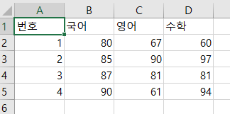






iter를 이용해 범위를 지정해서 데이터 가져오기
아래와 같이 범위를 주어서 값을 가져 올 수 있다.
#범위를 지정해서 가져오기-앞코드에 이어서 코딩
print(“*”*30)
for row in ws.iter_rows(min_row=1, max_row=3):#1번줄부터 3번줄까지 값 가져오기
print(row[2].value)
#1번째 줄부터 3번째줄까지, 2번째 열부터 3번째 열까지 끊어서 가져옴
for row in ws.iter_rows(min_row=1, max_row=3,min_col=2,max_col=3):
print(row[0].value,row[1].value)
#print(row)
for col in ws.iter_cols(min_row=1, max_row=3,min_col=2,max_col=3):
print(col)
# print(col[0].value, col[1].value)
#min값을 지정하지 않으면 1로 시작
#max값을 지정하지 않으면 최대값으로 인식 함으로 항상 값을 지정하지 않아도 된다.
for row in ws.iter_rows(min_row=2):#두번째 줄부터 모든 데이터를 가지로 오겠다.
print(row)
print(row[1].value)

